Slide 1

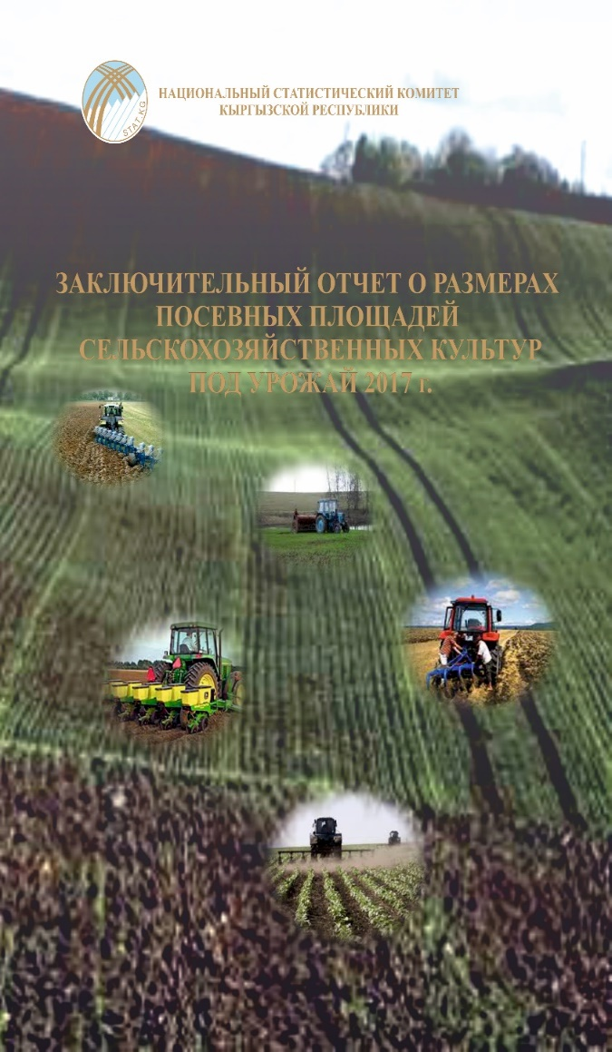
Национальный статистический комитет
Кыргызской Республики
Об итогах учета посевных площадей сельскохозяйственных культур
и использовании пашни под урожай 2019г.
Пресс-конференция
Нацстатком 11.07.2019г.
Гульзейнеп Мурсабекова
Заведующая отделом статистики сельского хозяйства

Slide 2
Общая посевная площадь сельскохозяйственных культур под урожай 2019г.
в хозяйствах всех категорий
что, больше, чем в предыдущем году на:
составила
1216,7 тыс. гектаров
1,8 тыс. гектаров
0,1 процента
или
.
в том числе посевная площадь: | Посевная площадь , га
- на пашне | 1215,8
- в междуpядьях сада | 0,5
- на pаспаханных сенокосах, пастбищах и в пойме реки | 0,4

Slide 3

Единовременный учет посевных площадей сельскохозяйственных культур и использовании пашни под урожай 2019г. был проведен органами местного самоуправления с мая по июнь т.г.
Учет проведен на территории всех айыл окмоту и в городской местности (при наличии посевных площадей)
Учет посевных площадей проведен в рамках делегирования органам местного самоуправления отдельных государственных полномочий
по сбору статистической информации, в соответствии Программы статистических работ

Slide 4
Общая посевная площадь сельскохозяйственных культур под урожай 2019г.
в хозяйствах всех категорий
В структуре посевных площадей сельскохозяйственных культур
произошли некоторые изменения
Общая посевная площадь сельскохозяйственных культур – 1216,7 тыс. га
(увеличилась на 0,1%)
Озимый сев сельскохозяйственных культур – 140,4 тыс. га
(уменьшилась 11,3%)
Яровой сев сельскохозяйственных культур –743,4 тыс. га
(увеличилась 2,4%)
Укосная площадь многолетних трав посева прошлых лет - 332,9 тыс. га
(увеличена на 0,7%)

Slide 5
Общая посевная площадь сельскохозяйственных культур под урожай 2019г. по территории
 | Посевная площадь, тыс. га | в % к итогу
КР | 1216,7 | 100,0
Баткенская | 62,9 | 5,2
Джалал-Абадская | 155,8 | 12,8
Иссык-Кульская | 183,0 | 15,0
Нарынская | 108,0 | 8,9
Ошская | 178,4 | 14,7
Таласская | 106,2 | 8,7
Чуйская | 419,1 | 34,4
г. Бишкек | 0,2 | 0,02
г. Ош | 3,1 | 0,3
Темп роста посевных площадей по территории, %
Наиболее высокая доля посевных площадей (ПП) в общей ее площади по республике приходится на хозяйства Чуйской (34,4%), Иссык-Кульской (15,0%), Ошской (14,7 %), Джалал-Абадской (12,8%) и т.п.

Slide 6
Структура посевных площадей
сельскохозяйственных культур под урожай 2019г.
(в хозяйствах всех категорий)
Прочие культуры: сахарная свекла, хлопчатник, табак, рис, бахчевые культуры
.

Slide 7
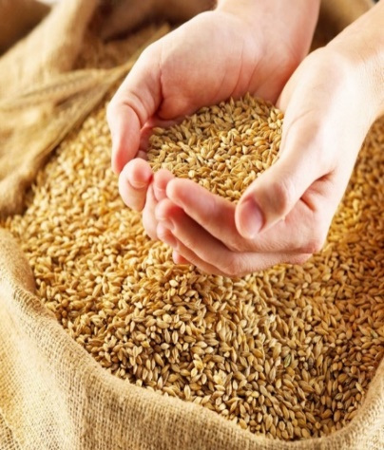
Посевные площади зерновых культур в 2019г. – 554,2 тыс. га или 0,3 % больше по сравнению с прошлым годом, при этом удельный вес в общей посевной площади составил 45,5%
Посевные площади основных видов
зерновых культур
 | 2018г. |  | 2019г.
 | Площадь, тыс. га | Темп, % | Площадь, тыс. га | Темп, %
Пшеница | 253,8 | 101,6 | 240,1 | 94,6
Ячмень | 191,9 | 100,2 | 206,4 | 107,5
Кукуруза на зерно | 105,1 | 103,7 | 106,4 | 101,3
Темп роста посевных площадей основных видов зерновых культур 2019г.
в процентах к предыдущему году
.

Slide 8
Структура посевных площадей овощных культур
(в хозяйствах всех категорий)
2019г.
Прочие овощные культуры: редиска, редька, баклажаны, перец, зелень разная)
.

Slide 9
Площадь пашни на 1 января 2019г.
по землепользователям
По состоянию на 1 января 2019г. общая площадь пашни
по республике составила
1287,6 тыс. гектаров

Slide 10

Использование площади пашни 2019г.
(в хозяйствах всех категорий)
По состоянию на 1 января 2019г. общая площадь пашни
по республике составила
1287,6 тыс. гектаров
Посевная площадь на пашне | Защи-щенный грунт | Пары | Пашня, использо -ванная под питомники | Неисполь-зованная пашня, всего
1215,8 | 0,06 | 2,3 | 6,0 | 63,4
Площадь неиспользования пашни в 2019 году составила
63,4 тыс. гектаров или 4,9%
другие причины:
недостаток ГСМ и техники, нехватка денежных средств, отводы земель под подстройки, пустующие дома т.п.

Slide 11
Выводы: Итоги учета посевных площадей сельскохозяйственных культур и использовании пашни под урожай 2019г. показали, что:
1. Тенденция роста посевных площадей сельскохозяйственных культур и незначительные изменения ее структуры сохраняются
2. Для органов МСУ полученные итоги по посевным площадям сх культур являются информационной базой для определения необходимых объемов производства продукции растениеводства в течении 2019г.
Зерна
Овощей
Картофеля
Технических культур
Кормовых культур
Бахчевых культур
Масличных культур

Slide 12

Спасибо за внимание!
Добро пожаловать на
stat.kg

